Slide 2

Py-spy и с чем его едят
Анкудинов Александр, разработчик Яндекс.Облака

Slide 3
Что такое профилирование?
Профилирование — сбор метрик про то, как выполняется наша программа
def update_metalist(self, metalist):
# ...
old_metalist = [] # 0.1 %
for m in metalist: # 0.2 %
meta_name = m.name # 0.1 %
if meta_name in self_metas: # 0.1 %
old_metalist.append(self_metas[meta_name]) # 0.2 %
self_metas[meta_name][id2] = m # 0.2 %
else:
self_metas[meta_name] = {id2 : m} # 0.2 %
old_request = \
self._build_request(self_imid, id2, old_metalist) # 98.1 %
if request != old_request: # 0.5 %
requests.append(request) # 0.3 %

Slide 4
Инструментирование
def func_a():
start = time.perf_counter()
# полезные действия
end = time.perf_counter()
stats['func_a'].add(end - start)
# а ещё есть sys.setprofile()

Slide 5
Сэмплирование
class SamplingProfiler(threading.Thread):
def run(self):
self.result = Counter()
main_thread_ident = threading.main_thread().ident
for i in range(200):
main_frame = sys._current_frames()[main_thread_ident]
filename = main_frame.f_code.co_filename
lineno = main_frame.f_lineno
self.result[(filename, lineno)] += 1
time.sleep(0.005)
profile = SamplingProfiler()
profile.start()
# code to profile
profile.join()
print(profile.result.most_common())

Slide 6
Что лучше?
Инструментирование:
Полное покрытие
Огромный оверхед
Сэмплирование:
Маленький, контролируемый оверхед
Контролируемая точность
Недетерминированность
Маленькое покрытие

Slide 7
Py-spy
Ставится меньше чем за минуту:
pip install py-spy
cargo install py-spy
Сэмплирующий
Запускается в отдельном процессе
Написан на Rust
Почти без оверхеда
Можно использовать на проде

Slide 8
Простое демо: конкатенация строк
import io
def func1_simple(n):
s = ''
for i in range(n):
s += str(i)
return s
def func2_stringio(n):
with io.StringIO() as s:
for i in range(n):
s.write(str(i))
return s.getvalue()
def func3_join(n):
return ''.join(str(i) for i in range(n))

Slide 9
Live-demo
В этом месте в живой версии презентации была демонстрация
py-spy и его возможностей:
Top-like интерфейс
Как узнать что делает питон в данный момент при помощи --dump
Сбор flame-графов при помощи --flame
Почему --rate 1007 лучше --1000

Slide 10
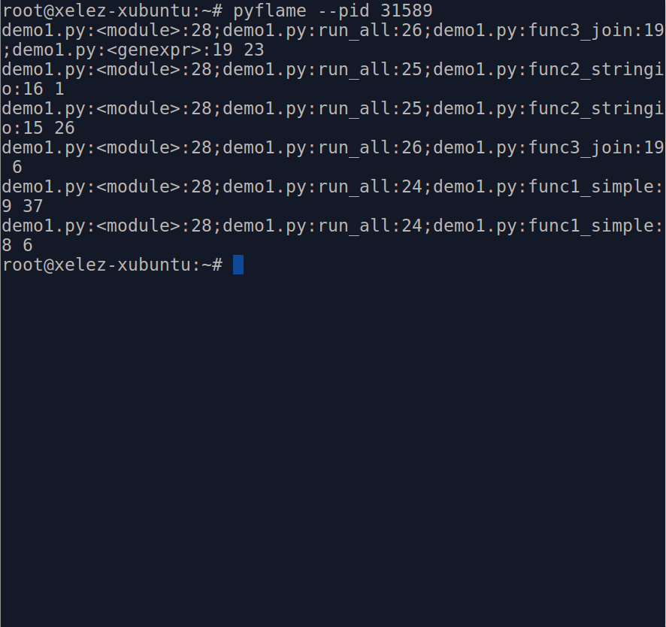
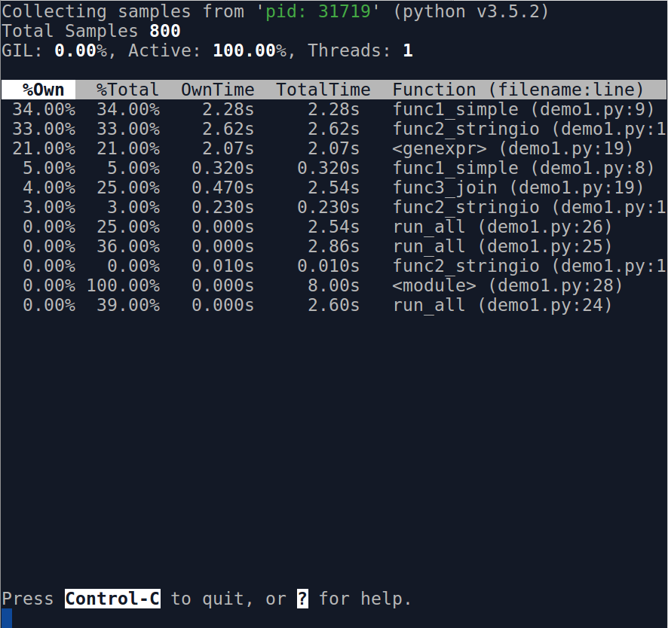
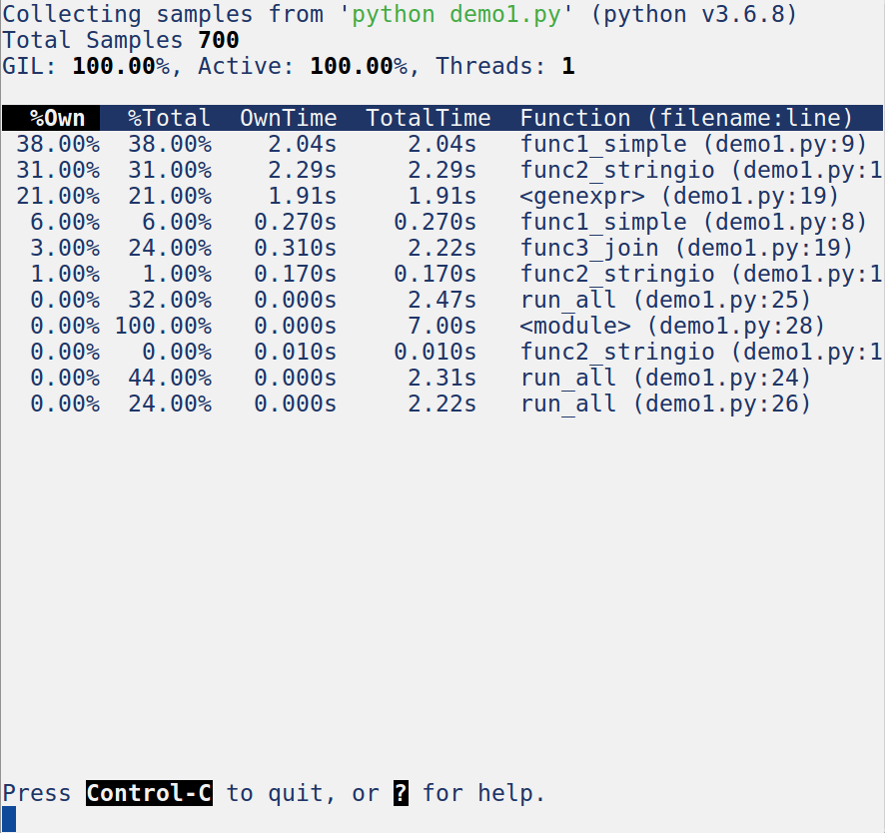
Тёмное прошлое vs светлое настоящее
Pyflame
Py-spy

Slide 11

(Не)сложная реальность
Вводные:
contrail-api
Python 2.7
REST-API на gevent
Нагрузочное тестирование
cpu 100%

Slide 12
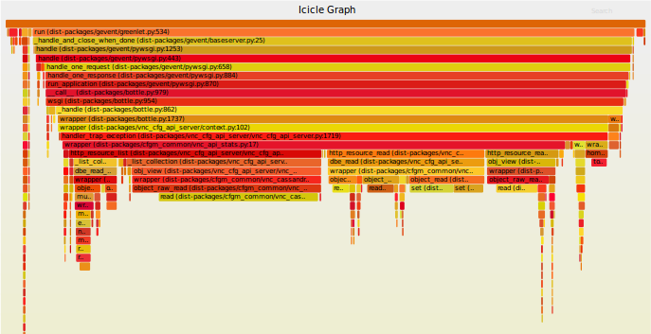
Flame-граф до

Slide 13
vnc_cassandra.py до
class ObjectCacheManager(object):
#...
def read(self, obj_uuids, req_fields, include_backrefs_children):
# find which keys are a hit, find which hit keys are not stale
# return hit entries and miss+stale uuids.
cached_uuid_set = set(self._cache.keys()) # <------ 1669 -------
request_uuid_set = set(obj_uuids)
hit_uuid_set = set(obj_uuids) & cached_uuid_set
miss_uuid_set = set(obj_uuids) - cached_uuid_set
#...

Slide 14
vnc_cassandra.py после
class ObjectCacheManager(object):
#...
def read(self, obj_uuids, req_fields, include_backrefs_children):
# find which keys are a hit, find which hit keys are not stale
# return hit entries and miss+stale uuids.
#cached_uuid_set = set(self._cache.keys()) # <------ 1669 -------
#request_uuid_set = set(obj_uuids)
#hit_uuid_set = set(obj_uuids) & cached_uuid_set
#miss_uuid_set = set(obj_uuids) - cached_uuid_set
hit_uuids = []
miss_uuids = []
for obj_uuid in obj_uuids:
if obj_uuid in self._cache:
hit_uuids.append(obj_uuid)
else:
miss_uuids.append(obj_uuid)
#...

Slide 15
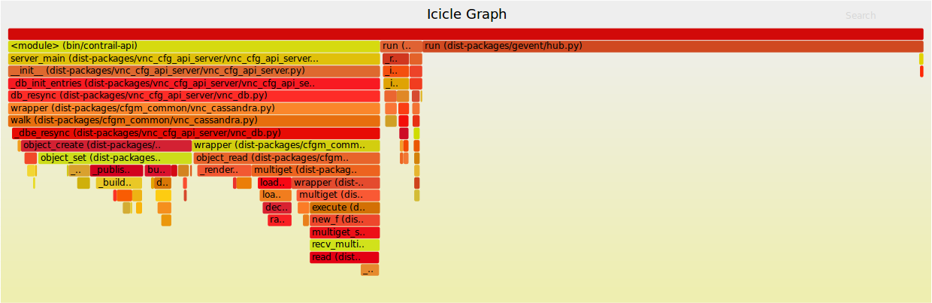
Flame-граф после

Slide 16
Результат
Ускорили в 2 раза!
До:
$ ab -n3000 http://10.100.12.171:8082/floating-ip/c0e90af8-f10c-4202-ad01-357b0e369442
Requests per second: 146.96 [#/sec] (mean)
Time per request: 6.805 [ms] (mean)
После:
$ ab -n3000 http://10.100.12.171:8082/floating-ip/c0e90af8-f10c-4202-ad01-357b0e369442
Requests per second: 271.36 [#/sec] (mean)
Time per request: 3.685 [ms] (mean)

Slide 17
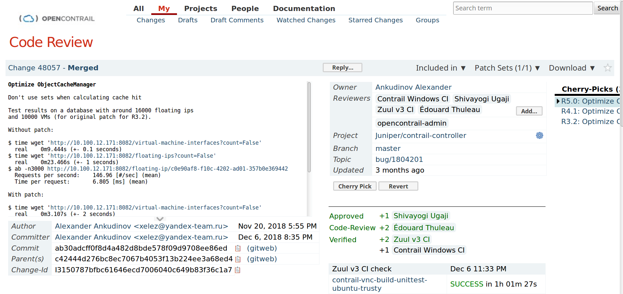
Upstream!
https://review.opencontrail.org/#/c/47922/

Slide 18
Заключение
Профилируйте больше
Оптимизируйте код
Коммитьте в open-source
Делайте мир лучше

Slide 19



Спасибо
Анкудинов Александр,
Разработчик Яндекс.Облака
xelez@yandex-team.ru
@xelez

